Slide 1
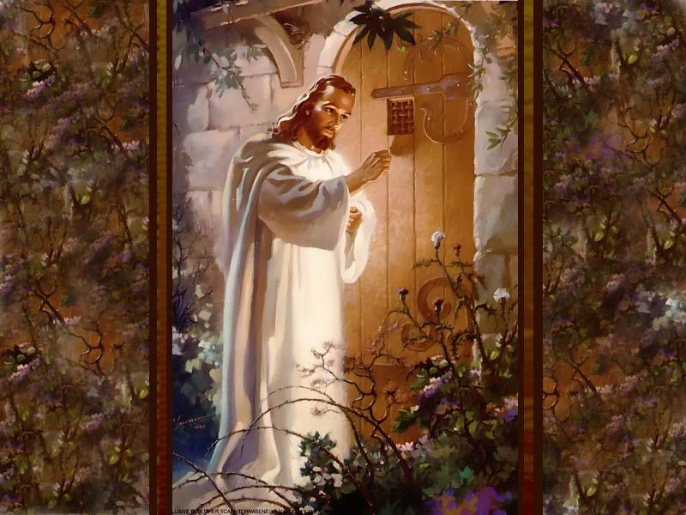
CULTO
DOMÉSTICO
cap.35

Slide 2
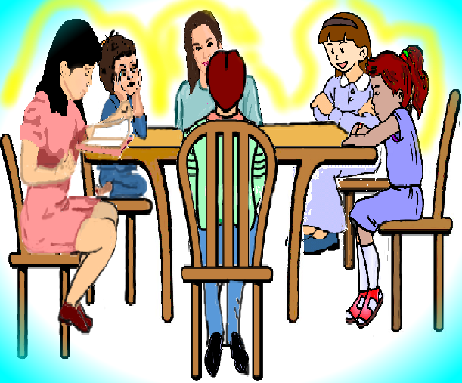
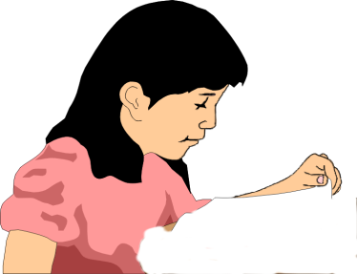
CULTO DOMÉSTICO
AS MENINAS SÃO ENTIDADES AMIGAS DE “NOSSO LAR”...O PEQUENO PROCEDE DE REGIÃO INFERIOR.
“PELA NATURALIDADE COMO SE SENTARAM TODOS, PERCEBI A ANTIGUIDADE DAQUELE ABENÇOADO COSTUME FAMILIAR.”

Slide 3
Senhor,
Seja feita a Vossa vontade, assim na Terra como nos Céus.
Se está em Vosso santo desígnio que recebamos mais luz, permiti, Senhor, tenhamos bastante compreensão no trabalho evangélico!
Dai-nos o pão da alma, a água da vida eterna! Sede em nossos corações, agora e sempre.
Assim seja!
Neli

Slide 4
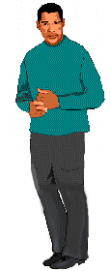
“AS LUZES DO AMBIENTE SE TORNARAM MAIS INTENSAS”
JOANINHA, QUE TROUXERA CADERNOS DE ANOTAÇÕES E RECORTES DE JORNAIS, LEU UM PEQUENO CAPÍTULO DE UM LIVRO DOUTRINÁRIO SOBRE A IRREFLEXÃO E, NO JORNAL, UM EPISÓDIO SOBRE O SUICÍDIO DE UMA JOVEM.

Slide 5
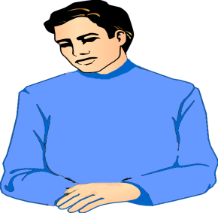
“RECONHECI A NOBILISSÍMA CONDIÇÃO, PELAS VESTES RESPLANDECENTES.”
Fábio Aleto
OS QUE SE AMAM, DE FATO, SÃO CULTIVADORES DA VIDA E NUNCA ESPALHAM A MORTE. AO PASSO QUE A PAIXÃO CONFUNDE O RACIOCÍNIO E REBAIXA O SENTIMENTO.

Slide 6
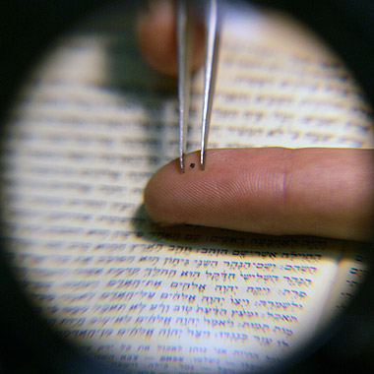
O REINO DOS CÉUS É SEMELHANTE AO GRÃO DE MOSTARDA QUE O HOMEM TOMOU E SEMEOU EM SEU CORAÇÃO.
A SEMENTE DE MOSTARDA, A QUE SE REFERE JESUS, CONSTITUI O GESTO, A PALAVRA, O PENSAMENTO DA CRIATURA. JAMAIS REALIZAREMOS A BONDADE, SEM COMEÇARMOS A SER BONS.

Slide 7
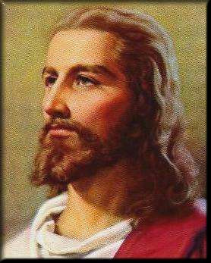
O SENHOR NOS ENSINOU QUE O REINO DOS CÉUS ESTÁ DENTRO DE NÓS.

Slide 8
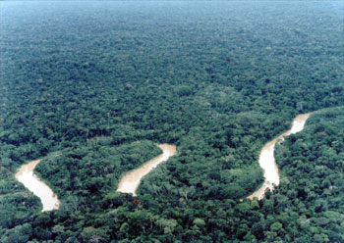
A FLORESTA TAMBÉM COMEÇOU DE SEMENTES MINÚSCULAS.
TENHAMOS CUIDADO COM AS COISAS PEQUENINAS E SELECIONEMOS OS GRÃOS DE MOSTARDA DO REINO DOS CÉUS, POIS TODAS AS VEZES QUE “PEGAMOS”DESSES GRÃOS, CONSOANTE A PALAVRA DIVINA, SEMEANDO-OS NO CAMPO ÍNTIMO, RECEBEREMOS DO SENHOR O AUXÍLIO NECESSÁRIO.

Slide 9
MÃE E
FILHOS
CAP.36

Slide 10
ANDRÉ:
“TAL COMO NO CASO DE ISMÁLIA, AS CRIANÇAS RECEBIAM A LIÇÃO DE ACORDO COM AS POSSIBILIDADES MEDIÚNICAS DA PALAVRA MATERNA, ENQUANTO A NÓS OUTROS PROPICIAVA-SE O ENSINAMENTO COM MARAVILHOSO CONTEÚDO E BELEZA.”
ANICETO:
HÁ MUITOS COMPANHEIROS NOSSOS, AQUI REUNIDOS, QUE REGISTRAM O COMENTÁRIO DE FÁBIO COM MAIS DIFICULDADES QUE AS PRÓPRIAS CRIANÇAS.

Slide 11
MAMÃE, SE JESUS É TÃO BOM PORQUE ESTAMOS TOMANDO SÓ UMA REFEIÇÃO? NO TEMPO DE PAPAI...
Marieta
HÁ QUANTO TEMPO ESTAMOS TOMANDO NOSSA REFEIÇÃO DIÁRIA E GOZANDO DE BOA SAÚDE?
QUANTO BENEFÍCIO ESTAREMOS COLHENDO COM ESTA FRUGALIDADE DE ALIMENTAÇÃO?

Slide 12
- PAPAI ESTÁ TRABALHANDO AINDA POR NÓS.
...TENHO VISTO PEQUENOS MENDIGOS ABANDONADOS.
TALVEZ NÃO TENHAM AMIGOS COMO OS NOSSOS!
AH! COMO DEVEMOS SER AGRADECIDOS AO CÉU.
- DEVEMOS LOUVAR SEMPRE...

Slide 13
Mamãe, que entende a senhora por pobreza?
- É UMA DAS MELHORES OPORTUNIDADES DE ELEVAÇÃO AO NOSSO ALCANCE.
NA POBREZA É MAIS FÁCIL:
ENCONTRAR AMIZADE SINCERA
A VISÃO DA ASSISTÊNCIA DE DEUS
OS TESOUROS DA NATUREZA
A RIQUEZA DAS ALEGRIAS SIMPLES E PURAS.

Slide 14
A senhora não considera razoável alugar este salão a fim de termos algum dinheiro a mais?
EM RESPEITO A MEMÓRIA DE SEU PAI, ESTE SALÃO SERÁ CONSAGRADO ÀS NOSSAS ATIVIDADES EVANGÉLICAS. SE VOCE INSISTIR, SERÁ PUNIDO.
ANDRÉ:
ADMIREI, ENTÃO, PROFUNDAMENTE, AQUELA BONDOSA MULHER, QUE SE DIRIGIA À FILHA MAIS VELHA COMO AMIGA, ÀS FILHINHAS MAIS NOVAS COMO MÃE, E AO FILHO ORGULHOSO COMO INSTRUTORA SENSATA E PONDERADA.

Slide 15
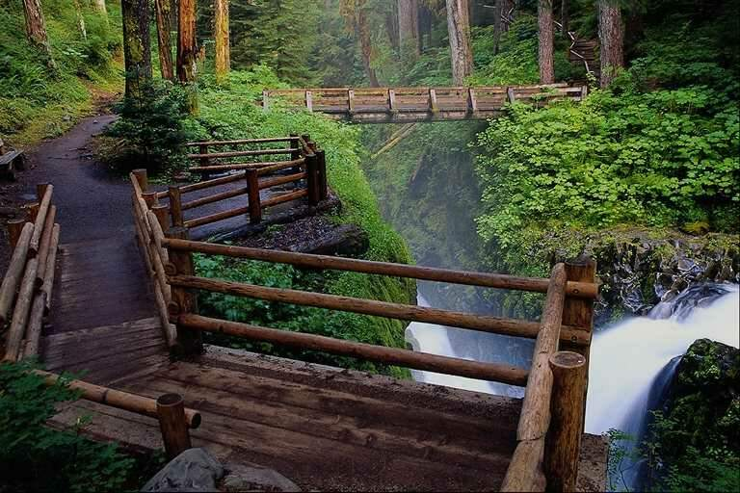
NO SANTUÁRIO
DOMÉSTICO
Cap. 37

Slide 16
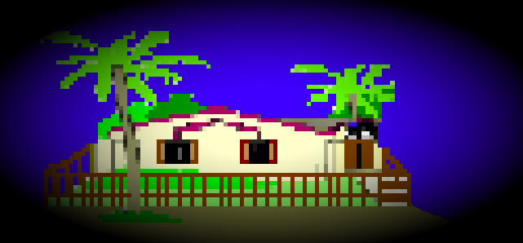
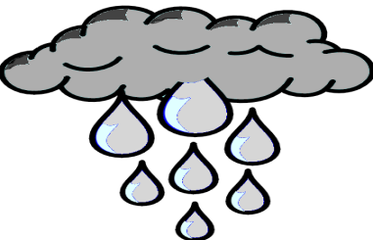
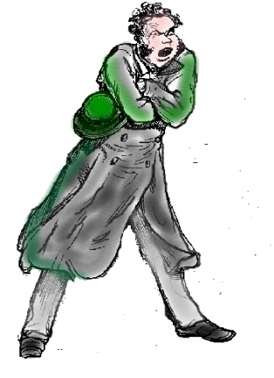
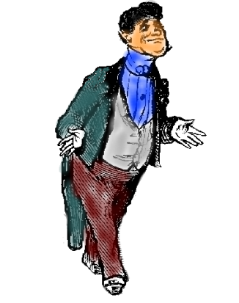
ANDRÉ:
NOTEI QUE FORMAS SOMBRIAS, ALGUMAS MONSTRUOSAS, SE ARRASTAVAM NA RUA, À PROCURA DE ABRIGO.
ANICETO:
SÃO ESPÍRITOS IGNORANTES QUE VAGUEIAM NAS RUAS, ESCRAVIZADOS ÀS SENSAÇÕES MAIS FORTES DOS SENTIDOS FÍSICOS. OS AGUACEIROS OS INCOMODAM TANTO QUANTO AO HOMEM COMUM.

Slide 17
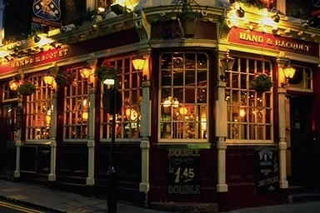
Abrigo dos espíritos sofredores
ANICETO
BUSCAM, DE PREFERÊNCIA, AS CASAS DE DIVERSÃO NOTURNA, ONDE A OCIOSIDADE ENCONTRA VÁLVULA NAS DISSIPAÇÕES...

Slide 18
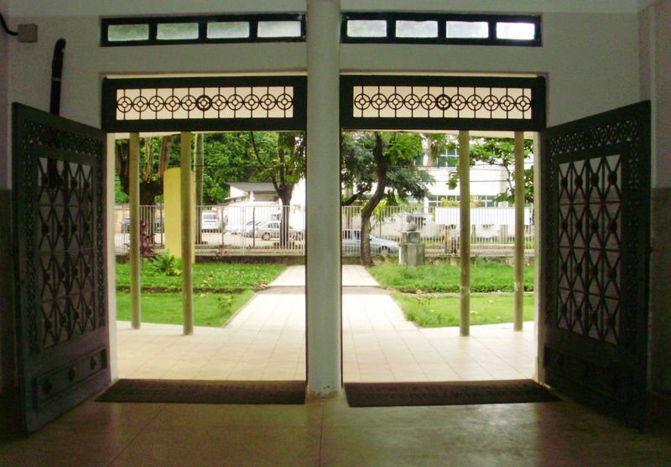
QUANDO ISTO NÃO SE LHES TORNA ACESSÍVEL...
PENETRAM EM
RESIDÊNCIAS ABERTAS,
CONSIDERANDO QUE,
PARA
ELES, A MATÉRIA DO
PLANO
AINDA APRESENTA A
MESMA DENSIDADE
CARACTERÍSTICA.

Slide 19
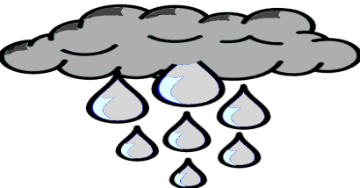
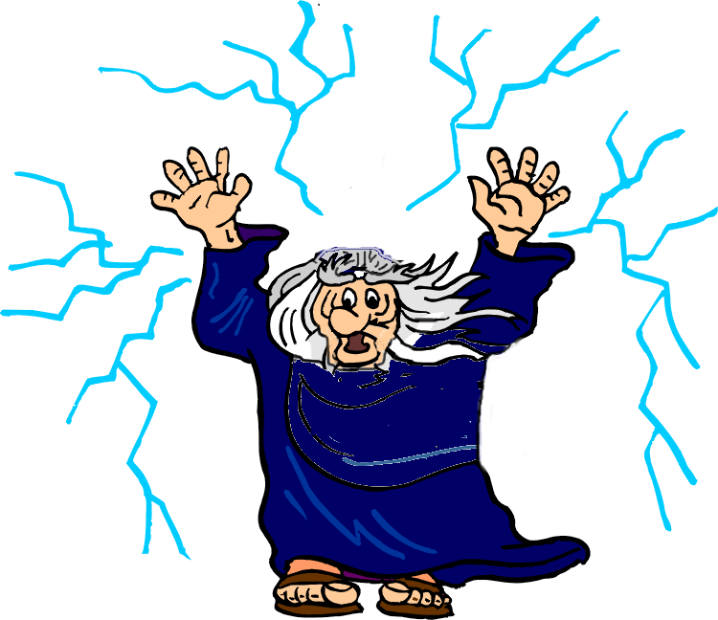
EFEITO DA PRECE
ANICETO:
TODA VEZ QUE SE ORA NUM LAR, PREPARA-SE A MELHORIA DO AMBIENTE DOMÉSTICO.
O CULTO NO LAR É UM AVANÇADO MECANISMO DE DEFESA EXTERIOR, PELAS CLARIDADES ESPIRITUAIS QUE ACENDEM EM TORNO DA CASA.

